Slide 1
Okan inspiratiedag
Volwassenenonderwijs Oost-Brabant

Slide 2
Volwassenenonderwijs (vwo): even voorstellen
Centra voor basiseducatie CBE Ligo
Welke centra zijn dat in Oost-Brabant?
Ligo Oost-Brabant
Ligo Halle-Vilvoorde
Wat is ons aanbod voor ex-OKAN-leerlingen?
Centra voor volwassenenonderwijs cvo
Welke centra zijn dat in Oost-Brabant?
CVO CLT (Leuven)
CVO Qrios (Leuven, Tienen, Aarschot)
cvo volt (Aarschot, Diest, Leuven, Tienen)
Wat is ons aanbod voor ex-OKAN-leerlingen?

Slide 3
Ter info: type gebruiker - ERK – Richtgraad – Engelse naam
 | Basisgebruiker |  | Onafhankelijke gebruiker |  | Vaardige gebruiker
ERK taalniveau | A1 | A2 | B1 | B2 | C1 | C2
Engelse naam | Breakthrough | Waystage | Threshold | Vantage | Effectiveness | Mastery
Ndl vertaling | Doorbraak | Tussenstap | Drempel | Uitzicht | Operationele vaardigheid | Beheersing
Richtgraad |  | RG1 | RG2 | RG3 | RG4 | Niet in het volwassenen- onderwijs
Richtgraadniveaus | RG 1.1 | RG 1.2 | RG 2.1 tem 2.4 | RG 3.1 & 3.2 | RG 4.1 & 4.2

Slide 4
Ligo: even kort voorstellen
Waar?
Ligo Oost-Brabant : Leuven, Aarschot, Diest, Tienen en Haacht
Ligo Halle-Vilvoorde: Overijse en Hoeilaart (+ regio Halle-Vilvoorde)
Hoe werkt Ligo?
Basiscompetenties geletterdheid
Alfa en NT2
Niveau 1.1 en 1.2 (startersniveau)
Basismodules om begincompetenties aan te scherpen
Rekenen
ICT (computer, smartphone en tablet)
Bijblijven (o.a. rijbewijs)
Taal
Samenwerkingen (o.a. beroepsopleidingen)
Notes:
Ligo-> laag opgeleide cursisten-> concreet= geen diploma secundair onderwijs tenzij BSO Voor ALLE laaggeletterde volwassenen (Nederlandstalig + anderstalig), met noden op vlak van GELETTERDHEID, en/of met noden op vlak van LEERVAARDIGHEID. Brede focus op het aanscherpen van geletterdheidsvaardigheden.
Voor 1 op 7 volwassenen in Vlaanderen is geletterdheid nl. een rem om te kunnen functioneren in de maatschappij, op het werk en thuis. Geletterdheid in de brede zin = de competenties om informatie te verwerven, te verwerken en gericht te gebruiken. Concreet wil dat zeggen met taal, cijfers en grafische gegevens kunnen omgaan en gebruik kunnen maken van ICT en multimedia. Dus breder dan enkel het talige. Bijvoorbeeld ook: een uurtabel kunnen interpreteren, online informatie opzoeken, wisselgeld controleren, afmetingen berekenen, een wegbeschrijving begrijpen.
Hoe werkt LIgo?
-cursist staat centraal, volgens zijn tempo en noden -Functioneel en authentiek werken in de klas -Steeds meer geïntegreerd, niet enkel taal, maar ook rekenvaardigheden, ICT, … ook focus op sleutelcompetenties (zelfstandig werken, leren leren, ….) -Veel differentiatie in werkvormen
-Niet enkel les in school, maar ook veel buitenschoolse activiteiten (naar de bib, containerpark , ….-> functioneel, zo authentiek mogelijk werken)
-Niet enkel les in de school, maar ook veel samenwerkingen op opleidingsvloeren, op werkvloeren, in buurtcentra, …..
Gratis lessen (voorwaarde geen diploma secundair onderwijs)

Slide 5
cvo: even kort voorstellen
Modulair systeem
NT2
NT2 vanaf module 1.1 (startersniveau)
Vervolgmodules NT2 na 1.2 bij Ligo
ICT-opleidingen, open modules (solliciteren, conversatie, ...) voor NT2-profielen
Vervolgopleidingen
na Ligo basismodules
voor cursisten die sterk genoeg zijn om de basiseducatie over te slaan
Beroepsspecifieke opleidingen
Secundair diploma

Slide 6
Ex-OKAN-cursisten: 3 profielen
Ex-OKAN’er die volgend profiel heeft naargelang de ambitie en leerbaarheid:
1. Snel naar werk
2. Voor- en schakeltraject naar een opleiding of studie
3. Langere opleiding of studie
Afhankelijk van het profiel is er een uitgebreid gamma aan opleidingen binnen het vwo.
Deze bespreken we hierna verder in detail.

Slide 7
1. snel naar werk

Slide 8
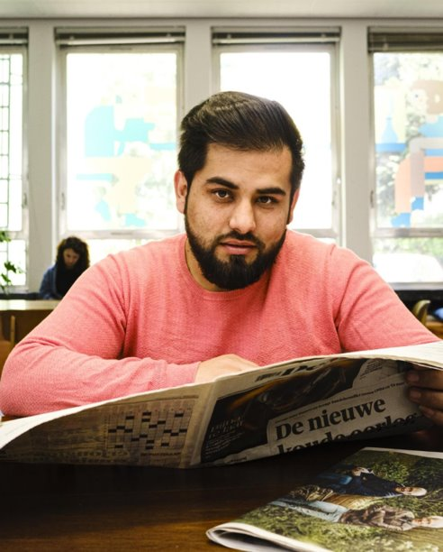
1a. Basisvaardigheden (1)
NEDERLANDS VOOR ANDERSTALIGEN
richtgraad 1.1. en 1.2. (ook voor alfa)
2,3 of 4 lessen per week
na doorverwijzing via Agentschap (AGII)
AGII beslist vooral op basis van de leerbaarheid via Covaar-test
Notes:
Agii-> Trage leerders -> cbe profiel/ snellere leerders-> CVO profiel

Slide 9
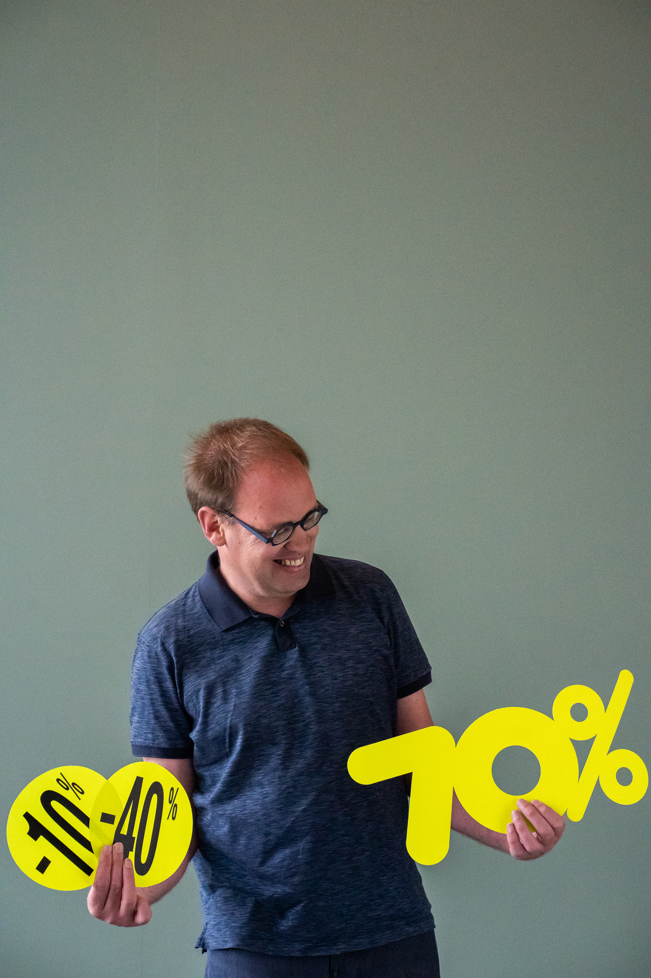
1a. Basisvaardigheden (2)
REKENEN
tijdens richtgraad 1.2. of erna
basis wiskunde (eerste graad secundair)
1 les per week (enkel dag)
instaptest
doorgroei in niveaus mogelijk (modules van 40u)

Slide 10
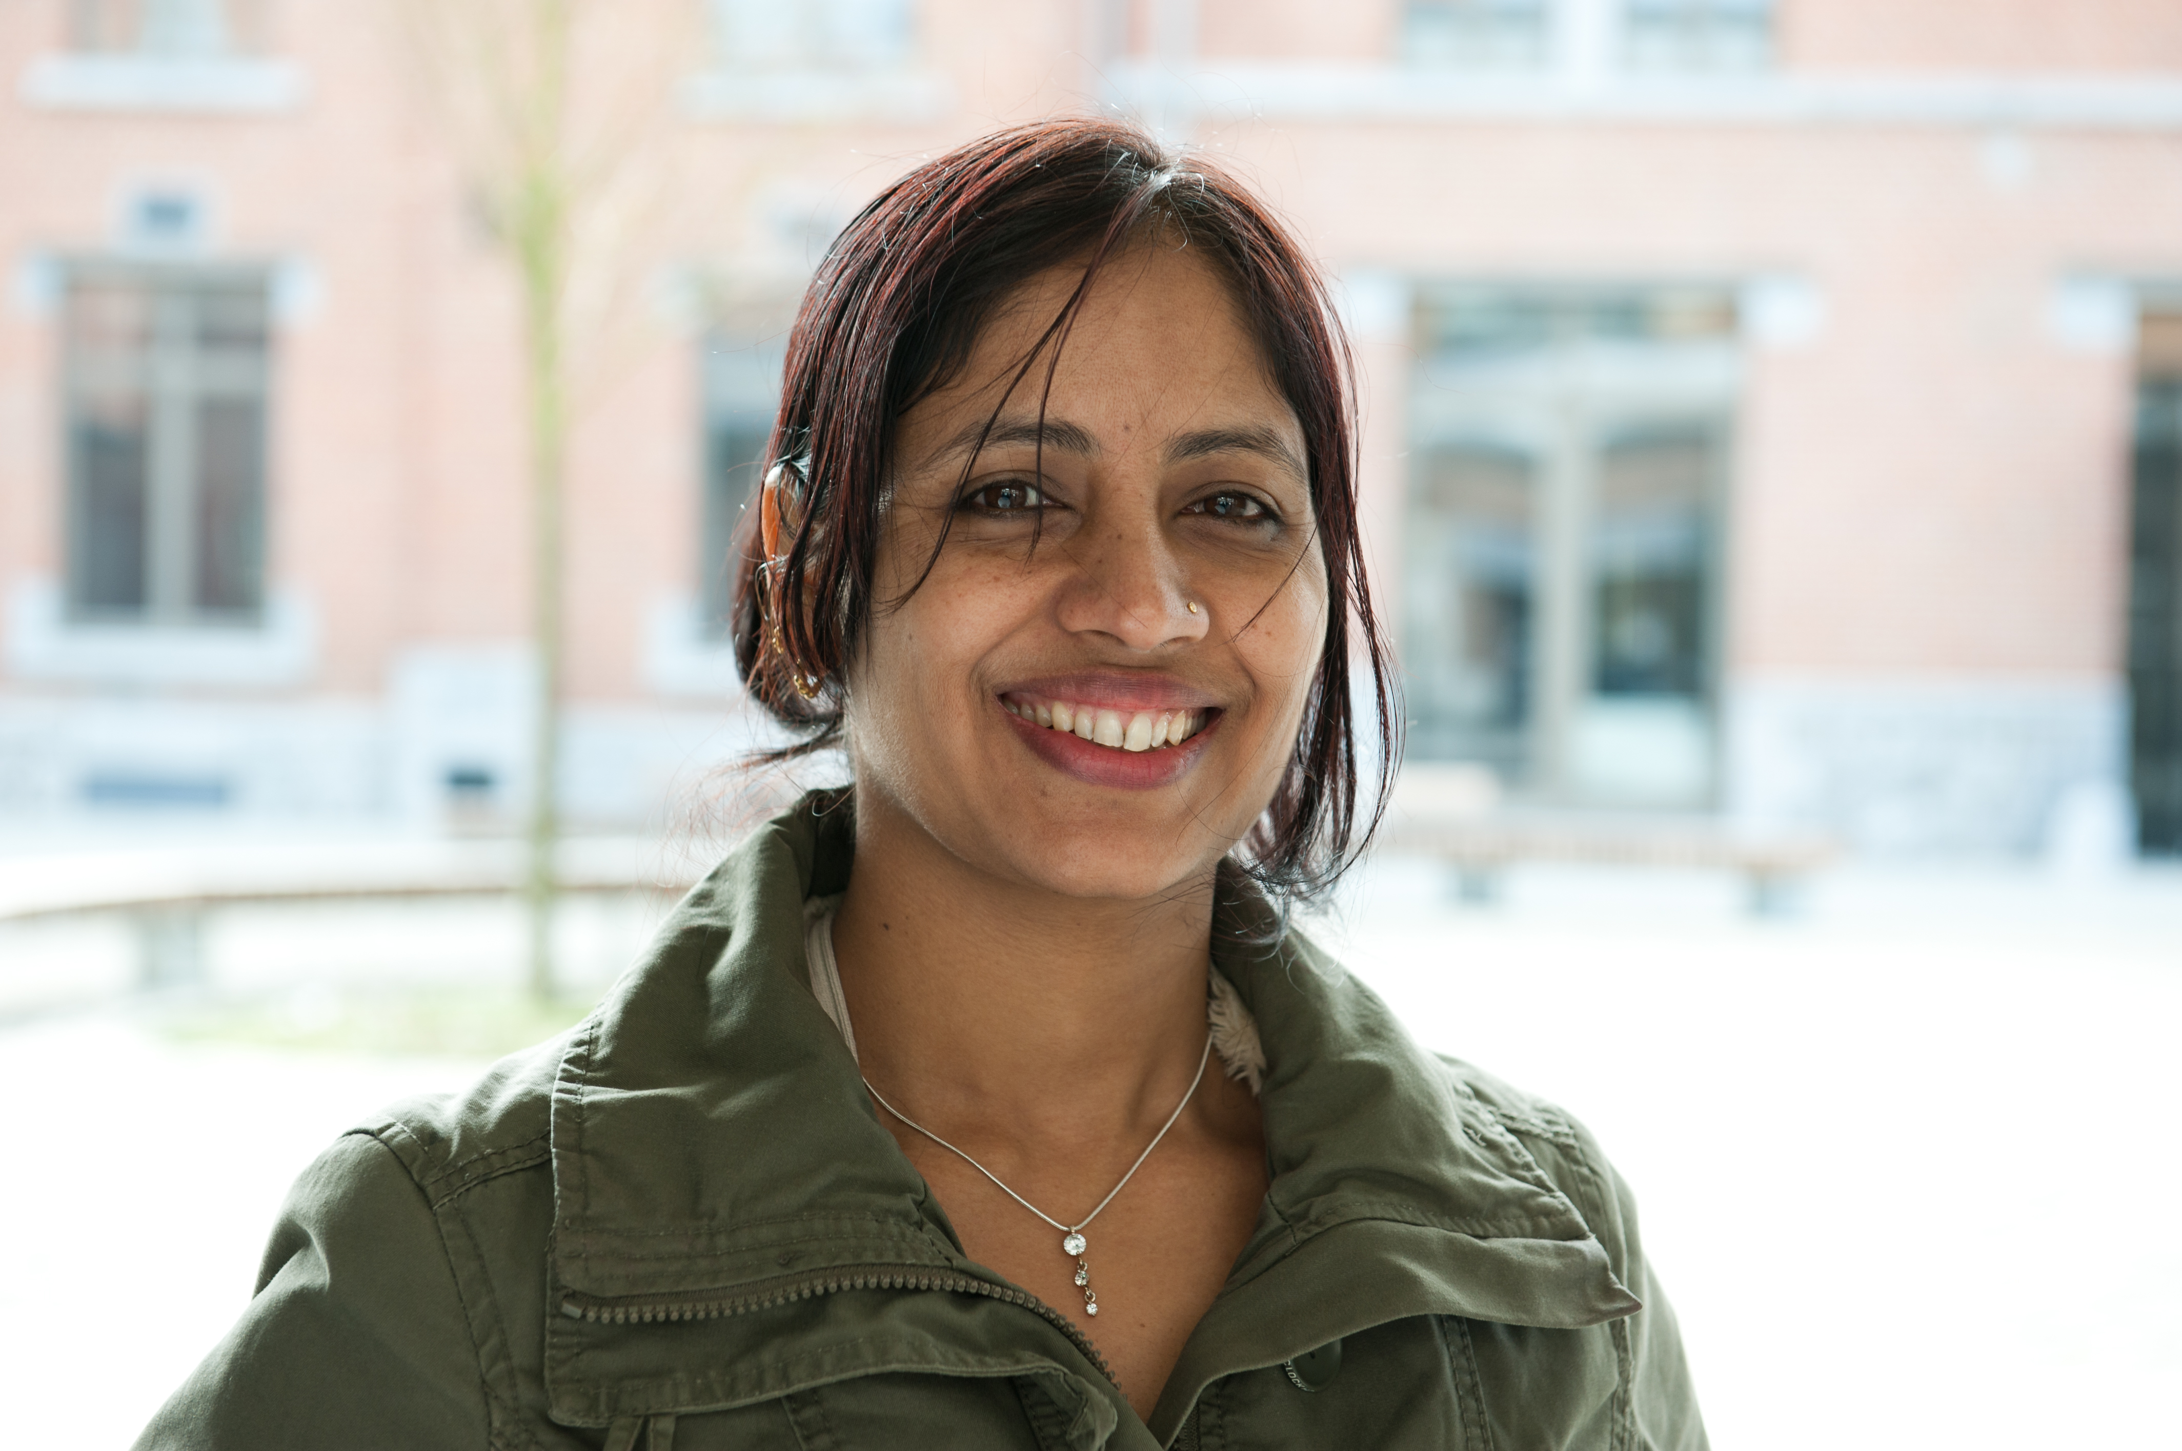
1a. Basisvaardigheden (3)
BIJBLIJVEN – rijbewijs theorie
richtgraad 1.2. behaald
2 lessen per week dag/ avond (15 weken)
2 opstartmomenten per schooljaar
aanmelden -> wachtlijst -> intake
Notes:
Ook begeleiding bij vertraagd examen -> inschrijving, ter plekke bij examen aanwezig zijn.

Slide 11
1b.korte opleidingen naar werk (1)
1. Geïntegreerd traject Leuven (CLT, volt, Ligo)
Jonge mensen met weinig basiskennis
Enkel voor klanten OCMW-Leuven en omliggende gemeenten
Gesprekken met andere centrumsteden Oost-Brabant
Traject op niveau traaglerende met
NT2 (doorverwijzing verlengd, 180 LT): cvo volt/ CVO CLT
Wiskunde: Ligo
ICT: cvo volt
Aangepaste ondersteuning door stad/OCMW: oriëntering naar werk of (korte) opleiding

Slide 12
1b.korte opleidingen naar werk (2)
2. Samenwerkingen tussen Ligo/cvo en andere opleidingsverstrekkers
voor korte opleiding naar werk (VDAB, Groep Intro, Vélo)
o.a. opleidingen CV- sanitair, carrosserie, elektriciteit, metsers, verkoop, huishoudhulp, schoonmaken, keukenmedewerker, buschauffeur, vrachtwagenchauffeur, …

Slide 13
2. voor- en schakeltraject naar een opleiding of studie

Slide 14
2a. Voortraject naar beroepscertificaat (1)
1. VOSPA (cvo volt Diest, Leuven en Tienen)
Profiel:
Instapniveau minstens NT2 1.1, liever hoger
Instroom via VDAB
Op het einde van VOSPA bedoeling niveau NT2 2.4 te behalen
Traject:
8u30-16u, woe nm vrij
Inhoud:
Lesmateriaal ontwikkeld door centrum voor taal- en onderwijs + eigen aanvulling
Nederlands (mondeling en woordenschat) toegepast op zorg, taaltaken rond schriftelijke competenties
Extra taken en afstandsleren om ook digitaal vaardiger te worden
Cursisten kunnen doorstromen naar het beroepscertificaat (eventueel samen met AAV) of graduate verpleegkundige

Slide 15
2a. Voortraject naar beroepscertificaat (2)
2. VOKOK (cvo volt Leuven)
Profiel:
Instapniveau officieel minstens NT2 1.2, liever hoger
Instroom via VDAB
Op het einde van VOKOK bedoeling niveau NT2 2.2 te behalen
Traject:
Elke lesdag
Inhoud:
Combinatie NT2, basis wiskunde en ICT en enkele modules uit de beroepsspecifieke opleiding
Nederlands op de werkvloer wordt voor en na het keukenmoment opnieuw besproken
Cursisten kunnen doorstromen naar het beroepscertificaat (eventueel samen met AAV)

Slide 16
2a. Voortraject naar beroepscertificaat (3)
3. Verkoopstalent (cvo volt Leuven)
Profiel:
Instapniveau: advies sterke NT2 1.2 behaald
Toeleiding vanuit VDAB (screening voorkennis Nederlands, motivatie, randvoorwaarden en oriëntatieweek)
Op het einde bedoeling niveau NT2 2.2 te behalen in hun rol als verkoper
Traject:
2 keer per jaar op campus VDAB Heverlee
13 weken van 18-21u per week inclusief stage (zelfstandig in een winkel) en werkplekleren (met coaching van de docent)
Inhoud:
Heel taakgericht: spreken en luisteren, lezen van reglementen en volgen van briefings, schrijven is beperkt
NT2 toegepast op verkoop (vakjargon, imperfectum, …)
Open modules om hen extra te versterken in Nederlands, basis ICT en rekenen (kortingen, wisselgeld, …)
Cursisten kunnen doorstromen naar het beroepscertificaat (eventueel samen met AAV)

Slide 17
2b. Schakeltraject naar beroepscertificaat of diploma (1)
4. TOeKan (cvo volt Leuven)
Profiel cursist
Jonge mensen met grotere leerbaarheid
Instapniveau NT2 2.1 of 2.3 (doorverwijzing standaard, 120 LT)
Traject op niveau van de snellere leerder met
NT2: aangepaste inhoud gericht op doelgroep en studies
Algemene vakken TKO (AAV Wiskunde, ICT, Engels of Frans of ASO-vakken)
Doorgedreven vorming in combinatie met oriëntering en begeleiding op maat
De cursist behaalt tijdens TOeKan algemene vakken (modules) voor het diploma

Slide 18
2b. Schakeltraject naar beroepscertificaat of diploma (2)
4. Waarom Toekan ?
Wendbaar dus duurzaam
Op langere termijn wendbaarder op arbeidsmarkt
Verdere opleiding of arbeidsmarkt
Optimaal gebruik van aanwezig talent
Sterke basis
Betere perspectieven op arbeidsmarkt
Maatschappelijke inclusie door beroepsvorming en/of algemene vorming

Slide 19
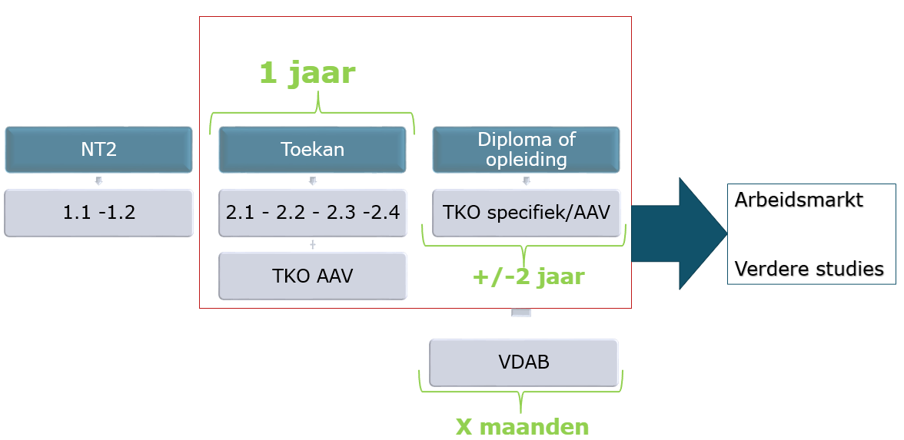
2b. Schakeltraject naar beroepscertificaat of diploma (3)
4. TOeKan (cvo volt Leuven)

Slide 20
2b. Schakeltraject naar beroepscertificaat of diploma (5)
5. IVAN (UCLL / ILT/ cvo volt / CVO Qrios) = intensief voorbereidingsjaar anderstalige nieuwkomers (Leuven)
Profiel:
Anderstalige nieuwkomers met een secundair diploma behaald buiten Vlaanderen
Willen een hoger diploma behalen
Traject:
Academisch Nederlands (startniveau RG2)
Verschillende studiegebieden (accountancy, ICT, logistiek, shopmanagement, elektromechanica, wetenschappen/chemie)
Aangepaste ondersteuning

Slide 21
3. Langere opleiding of studie

Slide 22
3a. Langere opleiding of studie: Beroepscertificaat (1)
1. Doorstroomtraject naar het specifieke beroepscertificaat vanuit VOSPA,VOKOK en verkoopstalent (Aarschot, Diest, Leuven, Tienen)
2. Doorstroom vanuit Toekan naar een beroepscertificaat naar keuze (Aarschot, Diest, Leuven, Tienen)
Lijst beroepsopleidingen: zie achteraan de presentatie

Slide 23
3a. Langere opleiding of studie: Beroepscertificaat (2)
3. Zorgtalent (cvo Qrios Leuven / cvo CLT)
Profiel: instappers met taalniveau 1.2 -2.3. Nederlands gecombineerd met zorgopleiding.
Traject: 4 semesters, verlengbaar tot 5 of meer semesters
Inhoud: Veel NT2, les en stage zorg, verlengde en aan profiel aangepaste modules, leerondersteuning via Ligo, initiatie ICT, taalcoach Intro op stage
4. Opleiding slager of bakker (cvo Qrios Leuven)
Profiel:
Via VDAB screening en intake met Qrios en Syntra erbij: peilen naar motivatie bakker/slager
Taalniveau 2.4
Traject: 2 semesters
Inhoud: 2,5 dagen per week praktijkles bij Syntra of stage + 2,5 dagen/week AAV in kleinere groep

Slide 24
3a. Langere opleiding of studie: certificaat
1. Beroepsspecifieke opleidingen (cvo volt of cvo Qrios)
Aarschot, Diest, Leuven, Tienen
Modulair
Op 1 jaar of langer
Overzicht van alle beroepsopleidingen
Zie bijlage in deze presentatie
Bekijk zeker ook de websites voor het actuele aanbod
2. AAV (cvo volt of cvo Qrios)
Aarschot, Diest, Leuven, Tienen
Modulair
Contactles, online, avond/weekend of zelfstandige leerpaden (combi mogelijk)
Op 1 jaar of langer
Inhoud
Wiskunde
Nederlands
Maatschappijvakken
Engels en/of Frans
Wetenschappen
ICT

Slide 25
3b. Langere opleiding of studie: Diploma secundair
Diploma gelijkgesteld aan secundair onderwijs (cvo volt of CVO Qrios)
Aarschot, Diest, Leuven, Tienen
Beroepscertificaat + aanvullende algemene vorming
geeft een diploma secundair onderwijs
Indien reeds diploma secundair geeft een nieuw beroepscertificaat ook een nieuw diploma
ASO binnen het volwassenenonderwijs (overzicht: zie bijlage)
AAV
+
Beroepscertificaat
=
diploma secundair onderwijs

Slide 26
3c. Langere opleiding of studie: NT2 voor hoger onderwijs
Certificaat Nederlands voor anderstaligen RG 2,3 en 4 (CVO CLT of cvo volt)
Taalniveau aantonen: 3 opties
Examens met succes afgelegd hebben (in het secundair of hoger onderwijs)
Certificaat UT of CVO
Taaltest (ITNA, CNaVT, Nederlands Staatsexamen)
CNaVT: CLT-cursisten kunnen deze test in het CVO afleggen
Niveau? B1 (Syntra), B2 (de meeste richtingen in het Nederlandstalig hoger onderwijs), C1 (sommige opleidingen, bv. logopedie)
Opgelet! Vereist taalniveau (+ soort bewijs) verschilt per opleiding & instelling
Certificaat CVO wordt bv. aanvaard door o.a. UCLL, Odisee, …

Slide 27
Contactgegevens
Websites:
www.ligo.be/oost-brabant
www.ligo.be/halle-vilvoorde
www.cvovolt.be/
www.clt.be/nl/
www.qrios.be/
Ligo Oost-Brabant: info@ligo-oostbrabant.be
Ligo Halle-Vilvoorde: lesinfo.zaventem@ligo-hallevilvoorde.be
cvo volt (Aarschot-Diest-Leuven-Tienen): info@cvovolt.be
cvo CLT (Leuven): clt@kuleuven.be
cvo Qrios (Leuven): info@qrios.be

Slide 28
Vragen?

Slide 29
Bijlage: cvo: ASO-opleidingen
Overzicht van ASO-opleidingen binnen de centra Oost-Brabant
cvo volt | Campus
ASO wiskunde-wetenschappen | Leuven
ASO humane wetenschappen | Leuven

Slide 30
Bijlage: cvo: beroepsgerichte opleidingen
cvo volt |  |  | CVO Qrios
Studiegebied | Campussen (afhankelijk van de opleiding) | Opleidingen | Studiegebied | Campussen (afhankelijk van de opleiding) | Opleidingen
Administratie | Aarschot – Diest – Leuven -Tienen | Administratief medewerker onthaal, Boekhoudkundig assistent, Medisch administratief assistent, Polyvalent administratief medewerker, vastgoedassistent (vanaf januari 2023) | Administratie | Aarschot | Medisch administratief assistent, Vastgoedassistent, Boekhoudkundig assistent, uitvaartassistent, tandartsassistent, farmaceutisch technisch assistent HR assistent (100% online)
ICT | Diest – Leuven | ICT-administratie, ICT-programmeren | ICT | Leuven | Programmeren (vanaf sept 2022)
Lichaamsver-zorging | Aarschot | Kapper | Mode | Leuven | Realisaties dameskleding, patroontekenen
Logistiek en verkoop | Tienen | Polyvalent verkoper
Toerisme | Leuven | Gids

Slide 31
Bijlage: cvo: beroepsgerichte opleidingen
cvo volt |  |  | CVO Qrios
Studiegebied | Campussen (afhankelijk van de opleiding) | Opleidingen | Studiegebied | Campussen (afhankelijk van de opleiding) | Opleidingen
Webdesign en -development | Leuven | Webdevelopment, crossmedia operator, grafisch medewerker
Fotografie | Leuven | Fotografie
Algemene personenzorg | Diest | Logistiek assistent, Verzorgende, Zorgkundige | Algemene personenzorg | Leuven, Tienen | Logistiek assistent, Verzorgende, Zorgkundige, Kraamzorg
Specifieke personenzorg | Diest/Leuven | Jeugd- en gehandicaptenzorg, Kinderbegeleider baby’s/peuters en schoolgaande kinderen | Specifieke personenzorg | Leuven | Jeugd- en gehandicaptenzorg, Interculturele medewerker Begeleider in de sociale economie (vanaf 2023)
Mechanica-elektriciteit | Tienen | Elektrotechnisch installateur | Mechanica-elektriciteit | Leuven | Elektrotechnisch installateur/monteur
Meubelmakerij | Aarschot/Diest/ Tienen | Meubelmaker | Meubelmakerij | Leuven | Meubelmaker, houtsculptuur
Auto | Aarschot | Mecanicien bromfietsen en motorfietsen | Auto | Leuven | Polyvalent mechanicien voor personenwagens en lichte vracht, onderhoudmechancien, fietshersteller

Slide 32
Bijlage: cvo: beroepsgerichte opleidingen
cvo volt |  |  | CVO Qrios
Studie-gebied | Campussen (afhankelijk van de opleiding) | opleidingen | Studie-gebied | Campussen (afhankelijk van de opleiding) | opleidingen
Koeling en warmte | Tienen | Loodgieter en CV | Lassen | Leuven | Lassen
Auto | Aarschot | Mecanicien bromfietsen en motorfietsen | Auto | Leuven | Polyvalent mechanicien voor personenwagens en lichte vracht, onderhoudmechancien, fietshersteller
 |  |  | Horeca | Leuven | Kok, hulpkok, kelner, hulpkelner, bakker, slager, wijn- en bieropleiding

